Slide 1
Teknolojiden Yararlanmak İçin…
Notes:
Bu sunudaki içeriğin daha ayrıntılı hâline Yeşilay tarafından okulöncesi çağı öğrencilerine ve çocuklara yönelik hazırlanmış aşağıdaki kitapçıktan ulaşabilirsiniz:
Yeşilcan ve Teknoloji, Neriman Karatekin, 2014, İstanbul, Yeşilay TBM Alan Kitaplığı Dizisi No: 12.

Slide 2
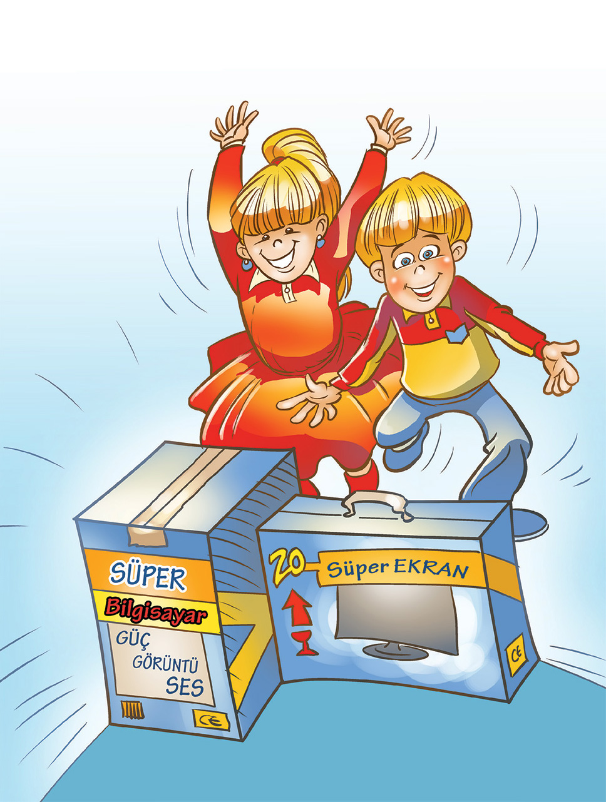
Enis ile Esra
Notes:
Bu sunudaki içeriğin daha ayrıntılı hâline Yeşilay tarafından okulöncesi çağı öğrencilere ve çocuklara yönelik hazırlanmış aşağıdaki kitapçıktan ulaşabilirsiniz:
Yeşilcan ve Teknoloji, Neriman Karatekin, 2014, İstanbul, Yeşilay TBM Alan Kitaplığı Dizisi No: 12.

Slide 3
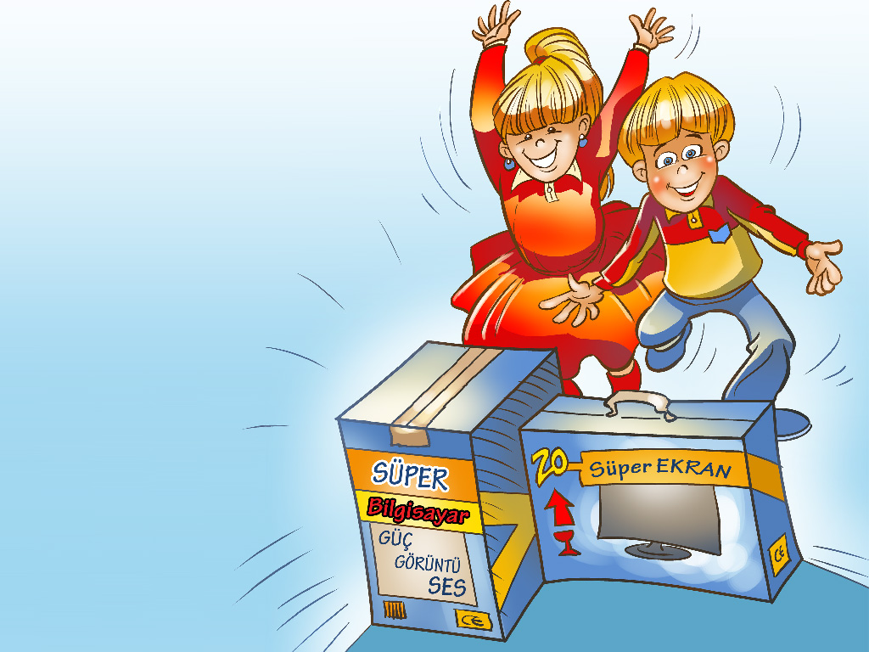
Notes:
Ayrıca bakınız: Yeşilcan ve Teknoloji adlı Yeşilay tarafından hazırlanmış kitapçık, s. 12-13.
Öykü metni:
Enis ile Esra karne tatilini sabırsızlıkla beklemişlerdi. Çünkü karneleriyle eve geldikleri gün onları evde bir sürprizin bekleyeceğini biliyorlardı. Bir bilgisayar. Uzun süredir bu bilgisayarın hayalini kuruyorlardı.
Anne ve babası iki kardeşle önce bilgisayarı nasıl kullanacakları ile ilgili konuştular. Dikkat etmeleri gereken konularda onları uyardılar. İki kardeş çok mutluydular. Heyecanları öyle çoktu ki anne ve babalarını duymadılar bile. Bundan sonra olanlar oldu.
Bilgisayar çok güzel bir aletti. Sınırsız çizgi film, sınırsız oyun, sınırsız sinema demekti. Yaşasıın! Hoş geldin tatil, hoş geldin eğlence.

Slide 4
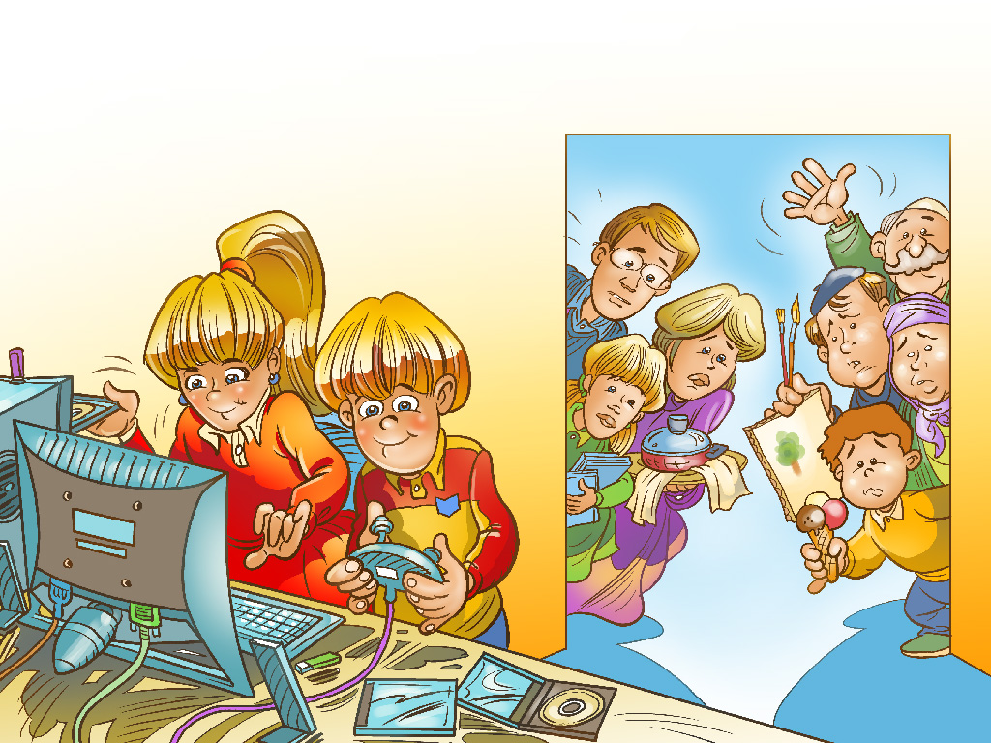
Notes:
Ayrıca bakınız: Yeşilcan ve Teknoloji adlı Yeşilay tarafından hazırlanmış kitapçık, s. 14-15.
Öykü metni:
Bilgisayarın başında daha çok vakit geçirmek için erken kalkıp çok geç yattılar. Yemek saatinde bir şey kaçırırlar diye korktular, sofraya gitmediler. Bilgisayarın başında abur cubur yediler. Çok sevdikleri hâlde, eve gelen misafirlerle vakit geçiremediler. Çok sevdikleri hâlde, macera dolu kitaplarının resimlerine bakmadılar, onları okuması için birisini bulmaya hiç çalışmadılar. Çok sevdikleri hâlde, resim yapmadılar. Çok sevdikleri hâlde, o yaz dondurmacıya gidemediler.
Eve gelen dondurma eridiği için tadında bir dondurma da yiyemediler. Çok sevdikleri hâlde, yüzmeye gidemediler. Çok sevdikleri hâlde, dedeleriyle bahçede çadır kurup kamp yapamadılar. Ve daha neler neler…

Slide 5
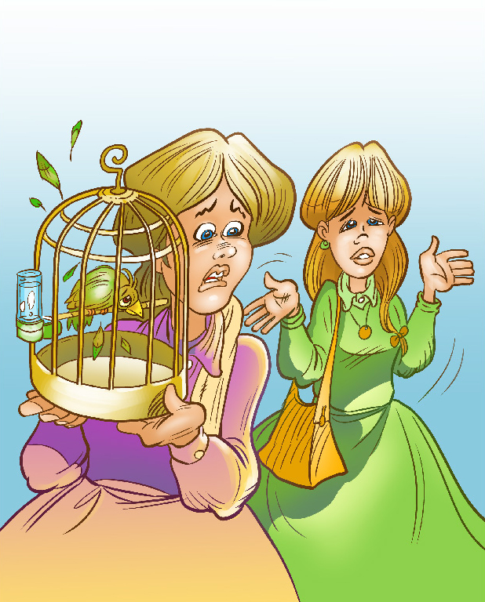
Notes:
Ayrıca bakınız: Yeşilcan ve Teknoloji adlı Yeşilay tarafından hazırlanmış kitapçık, s. 16.
Öykü metni:
Anneleri “İmdat!” dedi. Çünkü Enis ve Esra çok sevdikleri hâlde muhabbet kuşları Şeker’in bakımını ihmal etmişlerdi. Zavallıcık, üzüntüsünden tüy dökmeye başlamıştı.
Ablaları “İmdat!” dedi. Çünkü Enis ve Esra ablaları onlara seslendiğinde kesinlikle duymuyorlardı. Âdeta sağır olmuşlardı. Ablaları bu yüzden evde onların sorumluluklarını da üstlenmek zorunda kalıyordu. Tabii ki çok yoruluyordu.
Enis’in arkadaşları “İmdat!” dediler. Çünkü Enis mahalle takımının kalecisiydi. O olmadığı için karşı mahallenin takımına yenilmişlerdi.

Slide 6
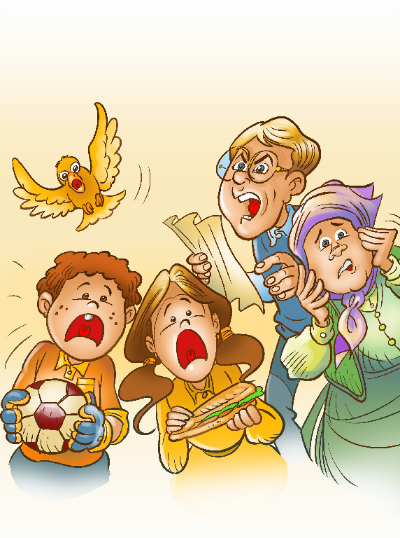
Notes:
Ayrıca bakınız: Yeşilcan ve Teknoloji adlı Yeşilay tarafından hazırlanmış kitapçık, s. 17.
Öykü metni:
Esra’nın arkadaşları “İmdat!” dediler. Arka bahçe pikniklerinde ne Esra vardı ne oyuncakları ne de Esra’nın hazırladığı o güzel sandviçler.
Babaanneleri “İmdat!” dedi. Çünkü Esra kahvaltı sonrasında babaannesinin alması gereken ilacı hatırlatamadığı için babaannesi sıkıntı yaşıyordu.
Babaları “İmdat!” dedi. Çünkü ay sonunda eve gelen internet faturası evin mutfak masrafından yüksekti.

Slide 7
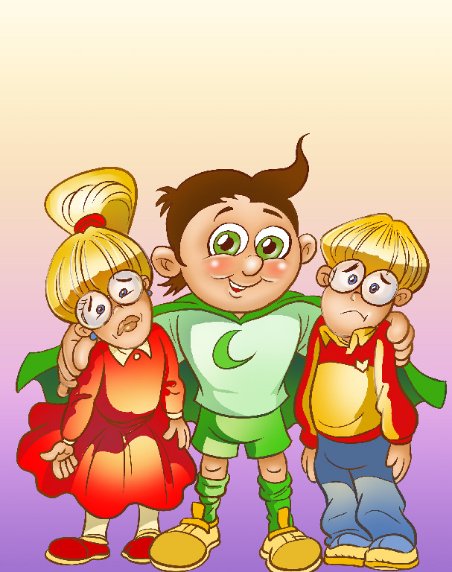
Notes:
Ayrıca bakınız: Yeşilcan ve Teknoloji adlı Yeşilay tarafından hazırlanmış kitapçık, s. 18.
Öykü metni:
Bu kadar “İmdat!” çığlıklarını Yeşilcan duymadı. Hâlâ gelmiş değil. İşi mi var acaba? Daha güçlü bir çığlık gerekiyor belki de. Beklenen çığlık sonunda ikizlerden geldi.
“İmdaaaaaaat!”
İkizler sürekli gözlerini ovuşturuyor, bazı şeyleri net göremediklerini söylüyorlardı. Bu nedenle de sürekli ağlıyorlardı. Yeşilcan pelerinini takıp havalandı. Olanları dinledikten sonra Enis ve Esra’yı kucaklayıp uçmaya başladı. Vakit kaybetmeye hiç niyeti yoktu. Onları bir göz doktoruna götürdü. Herkes eve toplanmış, iki kardeşi bekliyordu. Eve geldiklerinde Enis ve Esra’nın, ikisinin de gözlükleri vardı.

Slide 8
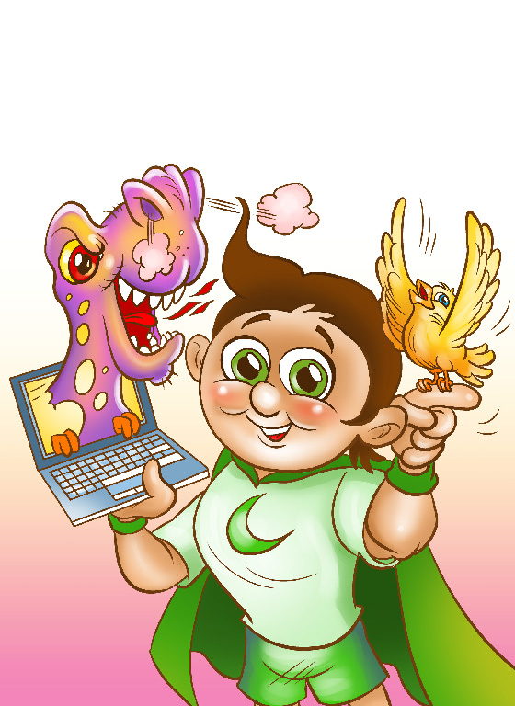
Notes:
Ayrıca bakınız: Yeşilcan ve Teknoloji adlı Yeşilay tarafından hazırlanmış kitapçık, s. 19.
Öykü metni:
Çok utanıyorlardı. Arkadaşlarının onlarla dalga geçeceklerini, onlara dört göz diyeceklerini sanıyorlardı. Hiç de öyle olmadı. Herkes iki kardeşi sevgiyle kucakladı.
Yeşilcan Enis ve Esra ile konuştu. “Bilgisayar, evet, çok güzel bir alet!” dedi. “Sınırsız çizgi film, sınırsız oyun, sınırsız sinema diye bir şey yok. Hayatta bizi eğlendirecek, bize keyif verecek başka şeyler de var. Ailemizle, arkadaşlarımızla yaptıklarımız gibi.

Slide 9
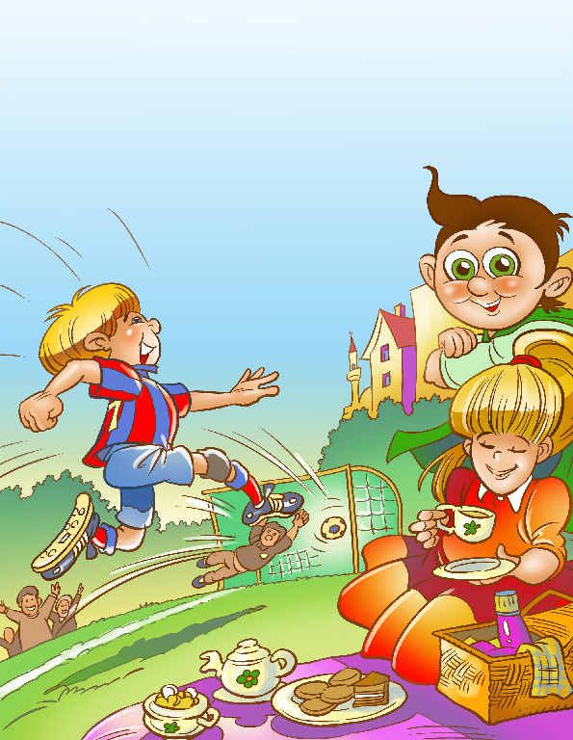
Notes:
Ayrıca bakınız: Yeşilcan ve Teknoloji adlı Yeşilay tarafından hazırlanmış kitapçık, s. 20.
Öykü metni:
Bilgisayar iyi kullanılmazsa bir canavara dönüşür. Ailenizi, arkadaşlarınızı, oyuncaklarınızı, evcil hayvanlarınızı, zevkle yaptığınız her şeyi elinizden alır. Sizin hayatınızda sadece kendisi olsun ister. Sizi ondan ayrılmayan köleler yapar. Korkmayın canım. Bu canavara sahip de olabilirsiniz. Nasıl mı? Bilgisayar canavarı çalar saatten çok korkar. Onun başına otururken çalar saatinizi kurun. Onun sesiyle de bilgisayarınızı kapatıp kalkın. Böyle yapabilirseniz bilgisayar sizi asla yenemez.”
Bunları anlattıktan sonra Yeşilcan Enis’e eldivenini, Esra’ya piknik sepetini uzattı. Bundan sonra çocuklar mahalle maçlarını hiç kaybetmediler. Arka bahçe piknikleri de ne Esra’dan ne oyuncaklarından ne de Esra’nın hazırladığı sandviçlerden mahrum kaldı.

Slide 10
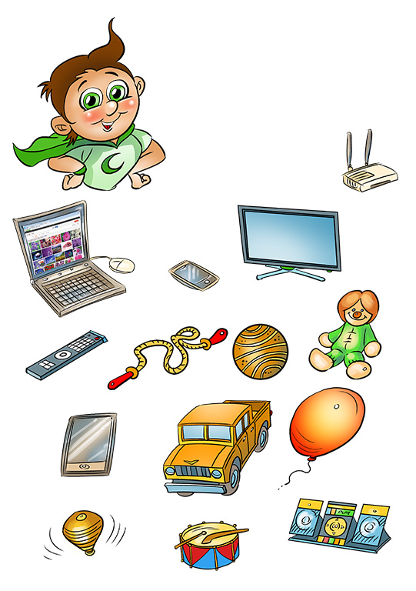
Notes:
Ayrıca bakınız: Yeşilcan ve Teknoloji adlı Yeşilay tarafından hazırlanmış kitapçık, s. 21.
Etkinlik başlığı: Haydi Anlat
Etkinlik yönergesi:
Aşağıdaki resimlerden hangileri oyuncaktır? Söyleyin.
Peki bunlarla ne tür oyunlar oynanır? Anlatın.

Slide 11
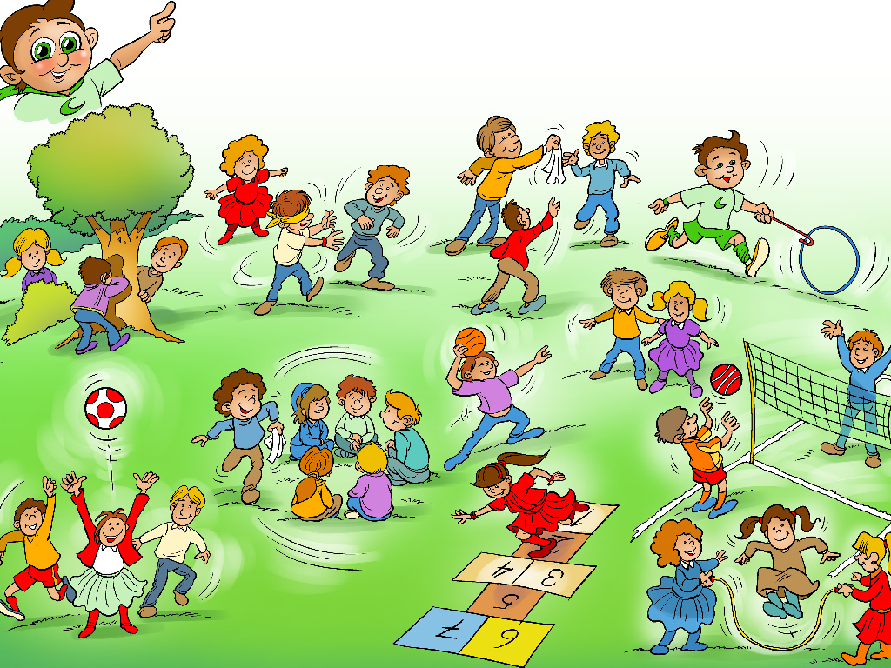
Notes:
Ayrıca bakınız: Yeşilcan ve Teknoloji adlı Yeşilay tarafından hazırlanmış kitapçık, s. 22-23.
Etkinlik başlığı: Haydi Oyna!
Etkinlik yönergesi:
Bütün mahallenin çocukları toplandık, oyun oynuyoruz. Haydi siz de resimde hangi oyunların geçtiğini bulun. Sonra da bu oyunlardan birini seçip arkadaşlarınızla oynayın.

Slide 12
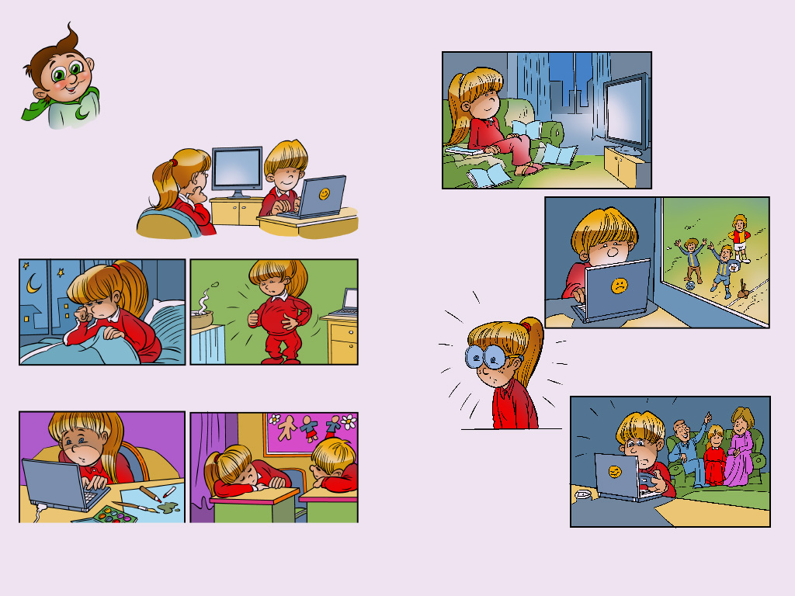
Notes:
Ayrıca bakınız: Yeşilcan ve Teknoloji adlı Yeşilay tarafından hazırlanmış kitapçık, s. 24-25.
Etkinlik başlığı: Ne Kaybeder?
Etkinlik yönergesi:
Bunlar Enis ile Esra. Kendilerini bilgisayar ve televizyona biraz fazla kaptırmışlar. Peki size bir soru: Bilgisayar ve TV’nin başında uzun süre kalırsak ne kaybederiz?
Uykusuz kalırız, uyku düzenimiz bozulur.
Zamanımız kalmaz, resim yapamayız.
Düzenli beslenemeyiz, sağlığımız bozulur.
Okulda yorgun ve bitkin oluruz.
Kitaplara bakmak için fırsat bulamayız.
Sevdiğimiz başka oyunlar için zaman bulamayız.
Gözlerimiz bozulur, gözlük kullanmaya başlarız.
Başka?
Haydi bir tane de siz ekleyin!
Ailemizle vakit geçirip eğlenemeyiz.

Slide 13
Notes:
Bu sunu Yeşilay tarafından okulöncesi çağı öğrencilerine ve çocuklara yönelik hazırlanmış aşağıdaki kitapçıktan yararlanılarak oluşturulmuştur:
Yeşilcan ve Teknoloji, Neriman Karatekin, 2014, İstanbul, Yeşilay TBM Alan Kitaplığı Dizisi No: 12.

Slide 14
Bu sunu EDAM tarafından YEŞİLAY için hazırlanmıştır.
Fotoğraflar ve Grafik Çalışmaları
Oğan Kandemiroğlu © Yeşilay
Notes:
Bu sunu Yeşilay tarafından okulöncesi çağı öğrencilerine ve çocuklara yönelik hazırlanmış aşağıdaki kitapçıktan yararlanılarak oluşturulmuştur:
Yeşilcan ve Teknoloji, Neriman Karatekin, 2014, İstanbul, Yeşilay TBM Alan Kitaplığı Dizisi No: 12.

